Slide 1
Критерии оценивания пересказа:
последовательность;
полнота и грамотность пересказа;
эмоциональность.

Slide 2
К.Г. Паустовский «Корзина с еловыми шишками»
Б.С. Житков «Как я ловил человечков»
М.М. Зощенко «Ёлка»

Slide 3
Тема: «М.М. Зощенко «Ёлка»»

Slide 4
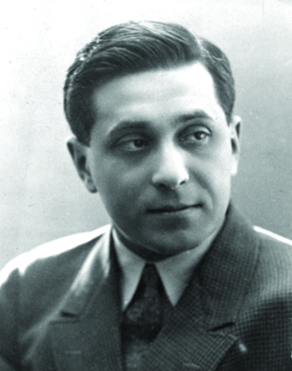
Михаил Михайлович Зощенко (1894-1958г.г.)

Slide 5
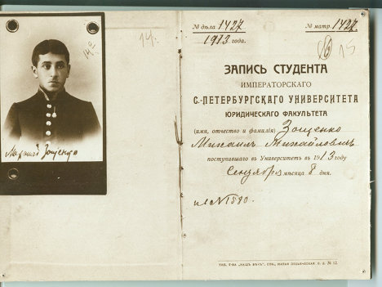

Slide 6
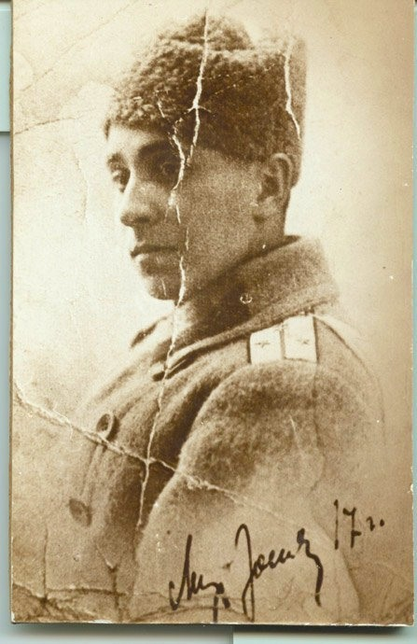
М.М. Зощенко участвовал в Первой мировой войне

Slide 8
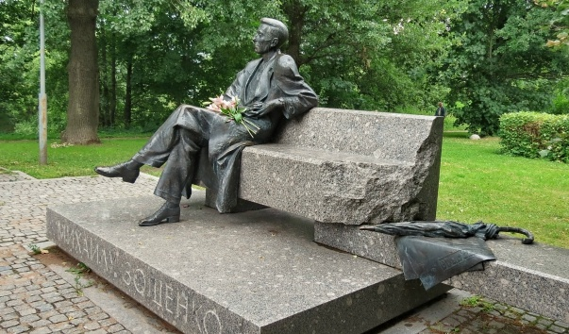
Памятник М.М. Зощенко в Сестрорецке

Slide 9
Золотушный ребенок
Длинновязая
Пастилка –
Церемониться –
Не ручаюсь –
– больной ребенок
– высокая
кондитерское изделие из фруктовой массы и сахара
проявлять излишнюю мягкость, стеснение
не уверена

Slide 10
На что и клад, если в семье лад.
Кто неправильно воспитывает своих детей, тот расплачивается слезами.

Slide 11
Герой | Лёля | Минька
Возраст | Было 7 лет | Ударило 5 лет
Рост | Высокая, длинновязая | Удивительно маленького роста
Характер | Исключительно бойкая | Тихий
Что могут достать с ёлки? | Могла высоко достать | Ничего не нельзя доставать
Поведение | Не церемонится | Чуть не заревел

